Slide 1
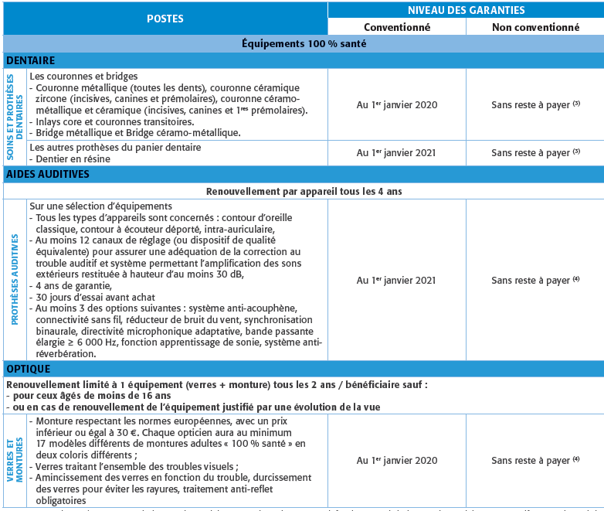
L’Echo public n°11
Mars 2020
100% SANTE Tableau des remboursements
100 % SANTE
Depuis le 1er janvier, les agents de Pôle emploi peuvent bénéficier du 100% santé.
Ce dispositif a été instauré par la loi pour tous les contrats d’assurance complémentaire solidaires et responsables doivent couvrir le « panier 100% santé » à compter du 1 janvier 2020 pour l’optique et les soins prothétiques et dentaires et d’ici 2021 pour l’audiologie, et également pour tout bénéficiaire de la CMU).
Le 100% santé est un ensemble de prestations de soins et d’équipements identifiés dans un panier spécifique pour trois postes de soins dont le reste à charge est le plus élevé : aides auditives, soin optique et soin dentaire.
Ces paniers intègrent un large choix d’équipements étant pris en charge intégralement sans frais à la charge de l’assuré.
Cette offre est accessible par l’intermédiaire de notre complémentaire santé responsable : Malakoff Médéric.
Vous pouvez en savoir plus dans la Notice d’information Malakoff Méderic Frais de santé 1er janvier 2020.

Slide 2
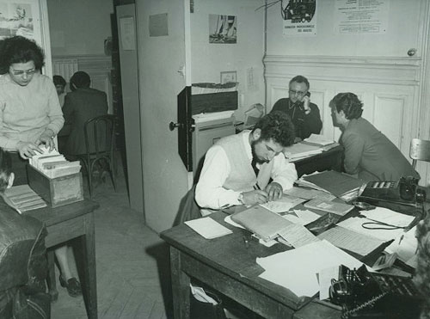
CRISE SANITAIRE MONDIALE COVID-19 CONFINEMENT GENERALISE
ATTESTATION DE DÉPLACEMENT DÉROGATOIRE
En application de l’article 1er du décret du 16 mars 2020 portant réglementation des déplacements dans le cadre de la lutte contre la propagation du virus Covid-19 :
Je soussigné(e) ,,,,,,,,,,,,,,,,,,,,,,,,,,,,,,,,,,,,,,,,,,,,,,,,,,,,,,,,,,,,,,,,,,,,,,,,,,,,,,,,,,,,,,,,,,,,,,,
Mme / M. ,,,,,,,,,,,,,,,,,,,,,,,,,,,,,,,,,,,,,,,,,,,,,,,,,,,,,,,,,,,,,,,,,,,,,,,,,,,,,,,,,,,,,,,,,,,,,,,,,,,,,,,,,
Né(e) le : ,,,,,,,,,,,,,,,,,,,,,,,,,,,,,,,,,,,,,,,,,,,,,,,,,,,,,,,,,,,,,,,,,,,,,,,,,,,,,,,,,,,,,,,,,,,,,,,,,,,,,,,,,
Demeurant : ,,,,,,,,,,,,,,,,,,,,,,,,,,,,,,,,,,,,,,,,,,,,,,,,,,,,,,,,,,,,,,,,,,,,,,,,,,,,,,,,,,,,,,,,,,,,,,,,,,,,
certifie que mon déplacement est lié au motif suivant (cocher la case) autorisé par l’article 1er du décret du 16 mars 2020 portant réglementation des déplacements dans le cadre de la lutte contre la propagation du virus Covid-19 :
déplacements entre le domicile et le lieu d’exercice de l’activité professionnelle, lorsqu’ils sont indispensables à l’exercice d’activités ne pouvant être organisées sous forme de télétravail (sur justificatif permanent) ou déplacements professionnels ne pouvant être différés ;
déplacements pour effectuer des achats de première nécessité dans des établissements autorisés (liste sur gouvernement.fr) ;
déplacements pour motif de santé ;
déplacements pour motif familial impérieux, pour l’assistance aux personnes vulnérables ou la garde d’enfants ;
déplacements brefs, à proximité du domicile, liés à l’activité physique individuelle des personnes, à l’exclusion de toute pratique sportive collective, et aux besoins des animaux de compagnie.
Fait à ................................., le......../......../2020 (signature)
Check avec les coudes ou avec les pieds ça marche aussi ;-)
Coordonnées du Syndicat SNU Pole emploi : Permanence SNU HDF:
syndicat.snu-hdf@pole-emploi.fr Villeneuve d’Ascq : 03 28 76 14 30
http://snunpdcp.blog4ever.com/ Boves : 03 22 53 56 08
http://www.facebook.com/public/Snu-Hdf
Déjà encombrée, la zone technique. Agence locale de Saint Denis

